Slide 1

შესყიდვების დაგეგმვა, მიწოდების ბაზრის კვლევა
ალექსანდრე ჩხიკვიშვილი

Slide 2

დაგეგმვის ტიპიური ეტაპები
საჭიროებების განსაზღვრა
წლიური გეგმა
სპეციფიკაციები და სხვა პირობები/მოთხოვნები
ინდივიდუალური დაგეგმვა
(ტენდერის მომზადება)
განხორციელება
ხელშეკრულების მართვა
ანალიზი

Slide 3
შესყიდვების მარეგულირებელი კანონმდებლობა vs შესყიდვაბის დაგეგმვა
კანონი
შემსყიდველი ორგანიზაცია შესყიდვებს ახორციელებს წინასწარ განსაზღვრული შესყიდვების წლიური გეგმის შესაბამისად ...
ანგარიშგების წესი
(ბრძანება N2)
შესყიდვების წლიური გეგმის პროექტის შემუშავების დროს გათვალისწინებულ უნდა იქნეს:
ა) შესყიდვის განხორციელების აუცილებლობა;
ბ) შესყიდვის ობიექტთა ერთგვაროვნება;
გ) მსგავსი შესყიდვის განხორციელების გამოცდილება ….
ყოველი შესყიდვის განხორციელების პროცედურების დაწყებამდე (გარდა გადაუდებელი აუცილებლობით გამოწვეული შესყიდვებისა) წლიური გეგმის შესაბამისად შემსყიდველი ორგანიზაცია ატარებს მოსამზადებელ სამუშაოებს.

Slide 4
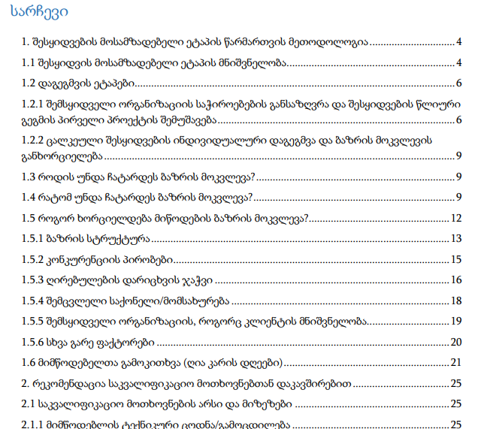
მეთოდური მითითებები და რეკომენდაციები
მეთოდური მითითებები შესყიდვის წინამოსამზადებელი ეტაპისათვის
10 რეკომენდაცია მიწოდების ბაზრის კვლევასთან დაკავშირებით
ელექტრონული ტენდერის ჩატარებისას ბაზრის კვლევა
ტიპიური ხშირად დაშვებული შეცდომები, რაც მნიშვნელოვნად ამცირებს კონკურენციას
მითითებები ბაზრის კვლევის განხორციელების დროს

Slide 5


რა მიზნით ხორციელდება მიწოდების ბაზრის კვლევა?
თქვენ როგორ აწარმოებთ ბაზრის კვლევას?

Slide 6
რას ვიკვლევთ?
კვლევის საგანი
კითხვები/კომენტარები სისტემაში
მიმწოდებლების მხრიდან
სპეციფიკაციები/საჭიროება
ნაცვლად მოთხოვნილი 14 დუიმი/წმ-სა, მისი ბეჭდვის სიჩქარე შეადგენს 10 დუიმი/წმ-ს. ასეთი სიჩქარის პრინტერი 100 მმ სიგრძის ეტიკეტს მხოლოდ 0,113 წამით უფრო გვიან დაბეჭდავს, რაც დამეთანხმებით, არანაირად არ უნდა იყოს თქვენთვის კრიტიკული პარამეტრი

Slide 7
რას ვიკვლევთ?
უჩვეულო მოთხოვნები
თქვენ მიერ მე-12 პოზიციაზე მოთხოვნილი სილი მარინი 70 მგ. დოზირებით არ არის საქართველოს ფარმაცევტულ ბაზარზე. მისაღებია თქვენთვის ამ პოზიციაზე რომ შემოგთავაზოთ 35 მგ. შესაბამისად 10კოლოფი?
მიწოდების მოკლე ვადები
თქვენ გიწერიათ საოფისე ტექნიკის დიაგნოსტიკა უნდა მოხდეს 1 დღის ვადაში, ამ დროს ჩამონათვალში მოცემულია საკმაოდ რთული ტექნიკა. ხშირ შემთხვევაში ასეთი რთული ტექნიკის დიაგნოსტიკა ერთ დღეში ვერ ხერხდება

Slide 8
რას ვიკვლევთ?
ტენდერის მიმდინარეობის მოკლე ვადა
ფასის დადგენისათვის საჭიროა ობიექტის დათვალიერება გვირთულდება საქმე, ვინაიდან 4 დღე ძალიან მოკლე პერიოდია. იქნებ გაახანგრძლივოთ ტენდერი
დაბალი სავარაუდო ღირებულება
„ასეთი თანხით შეუძლებელია“,
”არარეალური ფასია, თვითღირებულება ბევრად მეტი ჯდება“,
”აქ რაღაც შეცდომაა, ბიუჯეტი არარეალურია“.

Slide 9
რას ვიკვლევთ?
საწარმოების რესურსი
შეიძლება თუ არა ფორმების შემოტანა ეტაპობრივად, სიტყვაზე თვეში 500 ცალი
250 ურნის დასამზადებლად გამოყოფილი ვადა 30 დღე შესაძლებელია თუ არა გაიზარდოს 60 დღემდე და პირველი პარტიის (125 ურნა) მიწოდება მოხდეს 30 დღეში, მეორე ნახევრის (125 ურნა) 60 დღეში
სპეციალიზების სფერო
რომ გამოაცალკევოთ და ლაბორატორია ცალკე დადოთ არ შეიძლება? ესე ბევრჯერ ჩაიშლება!

Slide 10
რას ვიკვლევთ?
სეზონური ფაქტორები
ჩვენი აზრით კლიმატური პირობების გათვალისწინებით (წყალდიდობის პიკი) მდინარე მტკვარზე შეუძლებელი იქნება მშენებლობის ტექნოლოგიური ნორმებით ხიდის გაკეთება 45 სამუშაო დღეში
ბუნდოვანი ინფორმაცია
მე-4 პოზიციას ფრჩხილებში უწერია "შტეკერით". განმარტეთ რას გულისხმობთ. G24d-1 13W 4000K - ეს აბრევიატურა უკვე იძლევა ნათურის იდენტიფიცირების საშუალებას, მაგრამ ყოველგვარი შტეკერის გარეშე. თუ ეს თქვენეული სახელია G24d-1 ცოკოლისა?

Slide 11
ჩართულობა
მხარჯავი დეპარტამენტი
ფინანსები
იურისტები
პროექტის მენეჯერი
შესყიდვები
დარგის სპეციალისტები

Slide 12
დაგეგმვის ეტაპი შესყიდვების მთლიან ციკლში
დაგემვა
განხორციელება
ხელშეკრულების მართვა
ანალიზი

Slide 13
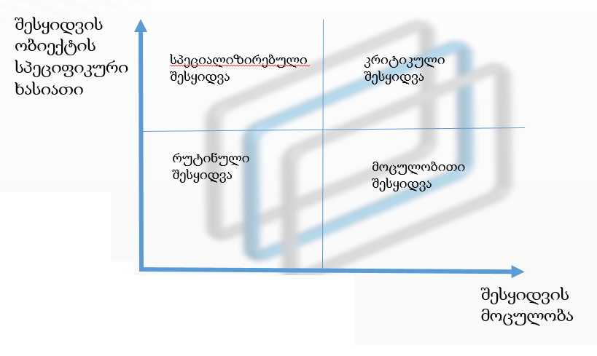

როდის ხდება საჭირო მიწოდების ბაზრის კვლევა?

Slide 14
ბაზრის კვლევა
რა შემთხვევებში?
ინფორმაციის წყაროები?
რას ვუყურებ სისტემაში?
ეტაპობრივი შეხვედრები?
პოტენციური მიმწოდებლები?

Slide 15
მიმწოდებელთა გამოკითხვა
(ღია კარის დღეები)
რა შემთხვევებში?
რა მიზნით?
როგორ ვატარებთ?

Slide 16
გმადლობთ ყურადღებისთვის!
სახელმწიფო შესყიდვების სააგენტო
ჰოლბრუკის ქ. N8., თბილისი, საქართველო
კითხვები, კომენტარები, მოსაზრებები?

